Slide 1


x
K-Digital Training 스마트팩토리 단기 3기

Slide 2
C# 심화 문법
Notes:
새로운 언어를 배울 때는 내가 알고 있는 기존 언어와 차이점만 기억을 하면 됨.
자세한 문법 또는 함수의 사용법은 그때그때 검색을 통해 찾아보고 적용하면 됨.
이론을 충분히 공부하고 무언가 시작하기 보다는 일단 시작하고 부딪히는 곳을 적극적으로 검색하여 찾아보며 해결해나가는 것이 훨씬 좋음.

Slide 3
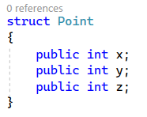
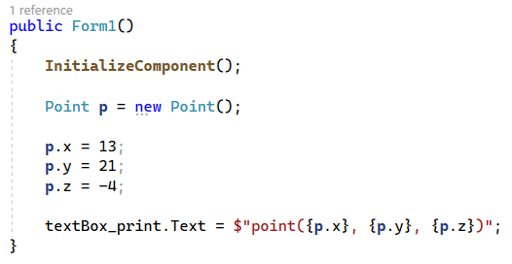
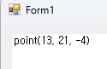
구조체
비슷한 속성을 가진 변수 및 함수 묶음
이후 배울 클래스와 기능적으로는 같음
C# 6.0부터 지원하는 문자열 보간

Slide 4
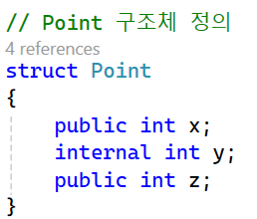
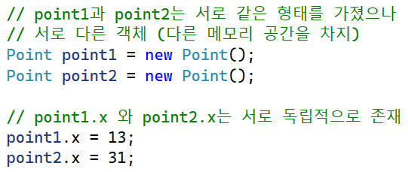
구조체
구조체를 정의하고 인스턴스(객체)를 만들어서 사용

Slide 5
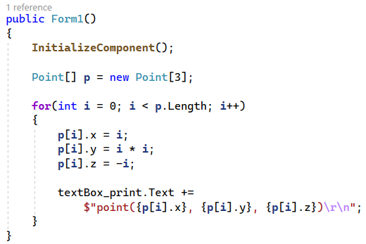
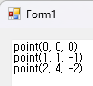
구조체
구조체를 배열로 선언하는 것도 가능

Slide 6
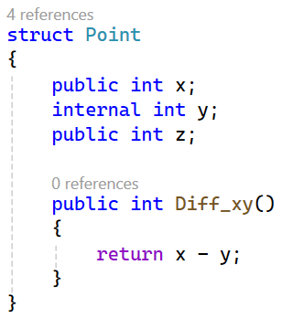
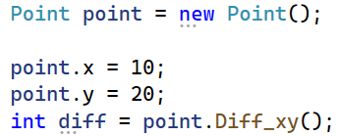
구조체
함수를 선언하여 사용하는 것도 가능

Slide 7
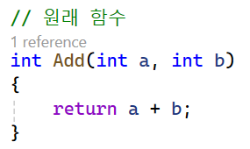
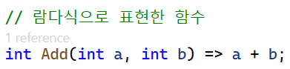
화살표 함수(람다식) =>
Arrow Function 이라고 함, Lambda Expression(람다식) 같은 개념
함수를 더 간결하게 표현하는데 활용
(자료형)(함수 이름)(입력 파라미터) => { 실행 코드 }

Slide 8
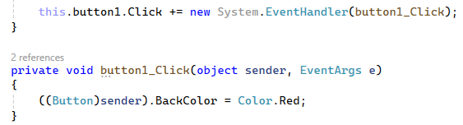
화살표 함수(람다식) =>
경우에 따라 함수의 이름조차 생략하는 경우도 있음
Notes:
헛갈리더라도 => 요 화살표가 나오면 람다식이라는 것을 인지하면 됨

Slide 9
실습. 계산기 코드 개선
미니 프로젝트에서 작성한 계산기 코드를 수정
계산 내역 확인 코드 개선
연산, 계산 히스토리 기록, 사용자 입력 등에서 구조체를 사용하여 더 읽기 편한 소스코드로 만들기
산술 연산 코드 개선
간단한 산술 연산 메소드들을 모두 화살표 함수로 변경

Slide 10
객체지향 프로그래밍
객체지향 프로그래밍(OOP, Object Oriented Programming)에 있어서 객체(Object)를 표현하는 방식
객체(클래스)는 속성(필드) + 기능(메소드)을 가짐
사람(클래스)
키(필드)
달리기(메소드)
시력(필드)
말하기(메소드)
몸무게(필드)
먹기(메소드)

Slide 11
객체지향 프로그래밍
C#은 철저한 객체지향 프로그래밍 언어
객체 간의 상호작용 관계로 프로그램을 해석
반대말은 절차지향
객체1
객체2
객체3

Slide 12

객체지향 프로그래밍
절차지향: 카드계산
카드 정보 읽어오기
결제 비용 입력
계좌 잔고 확인
비용 인출
영수증 출력

Slide 13
객체지향 프로그래밍
객체지향: 카드계산
구매자: 카드 정보 전달
리더기: 카드 정보 확인
판매자: 결제 비용 입력
리더기: 은행에 결제 요청
은행: 계좌 확인 및 인출
리더기: 영수증 출력

Slide 14
객체지향 프로그래밍
객체 단위로 데이터의 입출력이 이루어지기 때문에 필연적으로 작성하는 소스코드가 늘어남
객체를 어떻게 정의할 것인지, 어떤 단위로 구분할 것인지, 각종 설계와 관련된 작업들이 늘어남
소스코드의 재사용성, 범용성이 높아지고, 직관적인 업무 분담이 가능하고, 복잡한 기능을 직관적으로 표현이 가능하고, 유지보수가 쉬워 짐
장점이 단점을 모두 커버하고도 남음

Slide 15
실습. 객체지향 프로그래밍
1가지 종류의 음료만 판매하는 음료 자판기 이용 및 관리에 있어서 각각 필요한 객체의 이름(클래스), 속성(필드), 기능(메소드) 정하기
ex)
사용자
필드 - 가진 돈
기능 - 돈 내기
자판기
필드 - 받은 돈
기능 - 음료 투하
Notes:
사용자
- 보유한 돈
- 소유한 음료
+ 돈 내기
+ 음료와 거스름돈 받기
자판기
- 누적된 돈
- 받은 돈
- 보유 음료 개수
- 관리자 또는 사용자
+ 돈 받기
+ 음료 및 거스름돈 주기
+ 관리자 모드
+ 음료 추가 (관리자)
관리자
- 보유 음료 개수
- 관리자 비밀번호
+ 음료 채우기

Slide 16
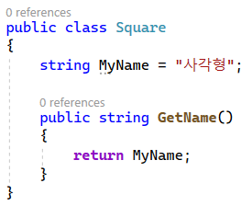
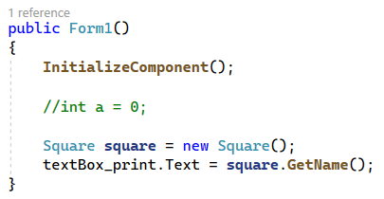
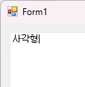
클래스
객체(클래스)는 속성(필드) + 기능(메소드)을 가짐
접근제어
클래스 이름
필드
클래스 인스턴스 이름
메소드
클래스 이름을 자료형처럼 사용

Slide 17
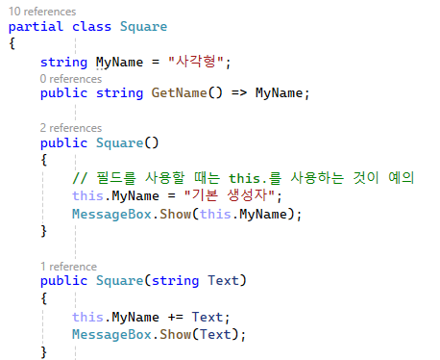
클래스
필드는 같은 클래스 안에 있는 모든 메소드에서 사용 가능
public 필드는 클래스 인스턴스 에서 바로 사용 가능하지만 권장되는 방법은 아님
이후 배울 get, set 활용

Slide 18
접근 제어
public
모든 곳에서 접근 가능
internal
동일한 어셈블리(프로젝트)에서만 접근 가능
protected
상속 관계인 클래스(파생 클래스)에서 접근 가능
private
해당 클래스/구조체 내부에서만 접근 가능
가능한 기능을 숨기는 것이 객체지향 프로그래밍의 원칙

Slide 19
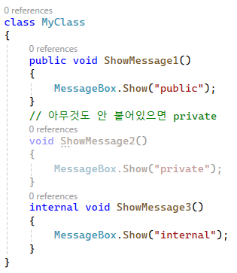
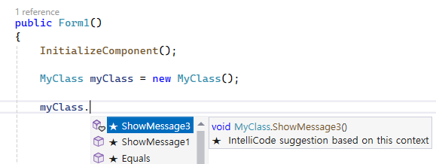
접근 제어
private로 선언된 ShowMessage2는 사용할 수 없음

Slide 20
구조체와 차이점
클래스는 상속이 가능하지만 구조체는 불가능
클래스는 Heap 영역에 할당, 구조체는 Stack에 할당
물론, 구조체도 new 키워드를 사용해서 Heap에 할당 가능
MSDN 지침상 필드의 합이 16byte를 넘어가면 Heap에 할당을 권장
따라서, 구조체는 주로 16byte 미만의 필드로만 구성해서 사용할 때 사용하는 편

Slide 21
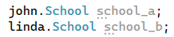
네임스페이스
같은 이름을 가진 클래스 또는 함수가 생기지 않도록 이름을 추가로 붙여구분 하는 역할
네임 스페이스에는 클래스, 함수만 작성 가능, 변수는 불가능
namespace linda
{
public class School
{
void do_nothing()
{
}
}
}
namespace john
{
public class School
{
void do_something()
{
}
}
}
Notes:
john의 School 클래스와 linda의 School 클래스는 이름만 같을 뿐 완전히 다른 클래스임
이 두개를 각각 john, linda 라는 네임스페이스를 만들어서 구분하여 사용

Slide 22
네임스페이스
using 키워드를 사용하여 네임스페이스 이름을 생략 가능
다른 파일(.cs)에 있는 네임스페이스도 using을 사용하여 가져올 수 있음
// Program1.cs
namespace john
{
public class School
{
void do_something()
{
}
}
}
// Program2.cs
using john;
//...
School school1;
john.School school2;
//...
using으로 가져온 네임스페이스를
사용하면 회색으로 표시됨
Notes:
john의 School 클래스와 linda의 School 클래스는 이름만 같을 뿐 완전히 다른 클래스임
이 두개를 각각 john, linda 라는 네임스페이스를 만들어서 구분하여 사용

Slide 23
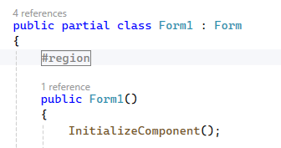
클래스 생성자
new 키워드를 통해 클래스의 인스턴스가 생성됨과 동시에 1회 실행되는 메소드
클래스의 이름과 동일한 이름을 사용
출력 자료형은 지정할 수 없고 반드시 public으로 선언
바로 이 녀석

Slide 24
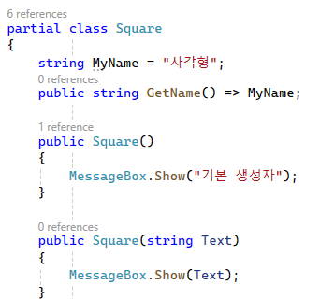
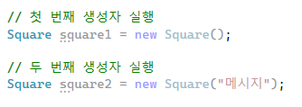
클래스 생성자
입력 값에 따라 여러 개의 생성자를 정의 가능
입력 값이 없는 생성자를 기본 생성자라고 함

Slide 25
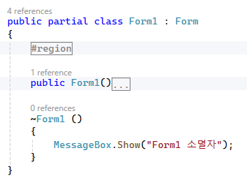
클래스 소멸자
클래스 인스턴스가 스코프를 벗어나고 가비지 콜렉터에 의해 제거될 때 1회만 작동하는 메소드
즉, 개발자가 직접 소멸자가 호출되는 시기를 정할 수 없음
생성자와 규칙은 같으나 앞에 ~ 이 붙음
* 가비지 콜렉터 (Garbage Collector, GC)
Heap 영역에 할당된 요소 중 사용하지 않는 것들,
주로 스코프를 벗어났거나 어디서도 호출된 적이 없는
것들을 할당 해제 시켜주는 것으로 메모리에서 삭제함

Slide 26
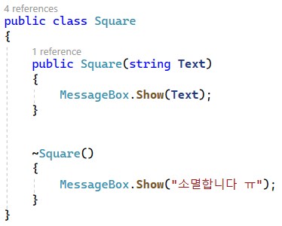
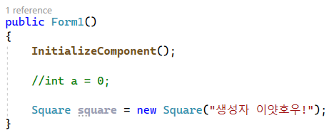
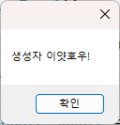
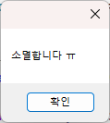
클래스 생성자/소멸자
클래스 이름과 같음
변수 입력 가능
접근 제어 없이 ~ 기호만 붙임
Notes:
응용 실습은 수업 외적인 내용이 포함되고 직접 검색하는 것을 활용해서 문제를 해결하는 실습

Slide 27
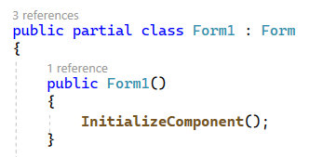
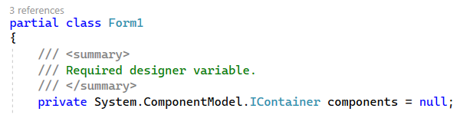
partial 클래스
여러 파일에 걸쳐 하나의 클래스를 정의함
Form1.cs
Form1.Designer.cs
Notes:
응용 실습은 수업 외적인 내용이 포함되고 직접 검색하는 것을 활용해서 문제를 해결하는 실습

Slide 28
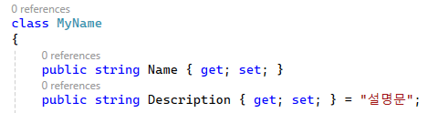
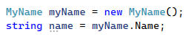
속성(Property)
클래스에서 필드의 값을 직접 접근하는 것을 방지하기 위한 기술
사용하는데 달라지는 부분은 없지만, 내부적으로 메모리에 간접 접근

Slide 29
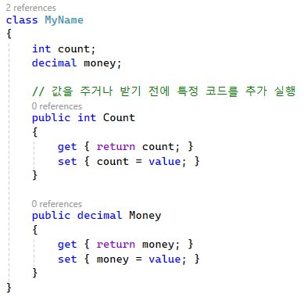
속성(Property)
값을 가져오거나, 전달하기 전에 오류 체크 등 추가적인 코드 실행 가능
이 부분에 소스코드 추가

Slide 30
실습. 클래스
앞서 설계했던 음료자판기 클래스를 직접 구현
각각의 클래스는 클래스 이름으로 각각의 파일을 생성
당장 구현이 불가능한 기능은 메소드 이름, 입력, 출력만 정의
출력은 자료형이 일치하는 적당한 값을 return 하는 것으로 작성
생성자, 속성, 구조체(필드만 있는) 세 가지는 필수적으로 사용
연습삼아 소멸자, partial 클래스도 써보기

Slide 31
클래스 상속
객체 간의 공통된 필드 및 메소드를 모아서 관련성이 있는 객체끼리 공유하는 것
강아지
동물
짖다
먹다
고양이
기린
상속
말
고양이
강아지
말
기린
야옹
멍멍
빠르다
긴 목

Slide 32
클래스 상속
여러 차례에 걸쳐 상속 하는 것은 가능하나, 한 번에 여러 개의 상속을 받는 것은 불가능 (대신 인터페이스를 이용)
클래스 설계의 핵심은 상속 관계를 어떻게 나눌지 결정하는 것이라고도 할 수 있음
동물
연체동물
바다생물
육지생물
바다생물
인터페이스(interface)
이용 시 가능
고양이
강아지
고래
문어

Slide 33
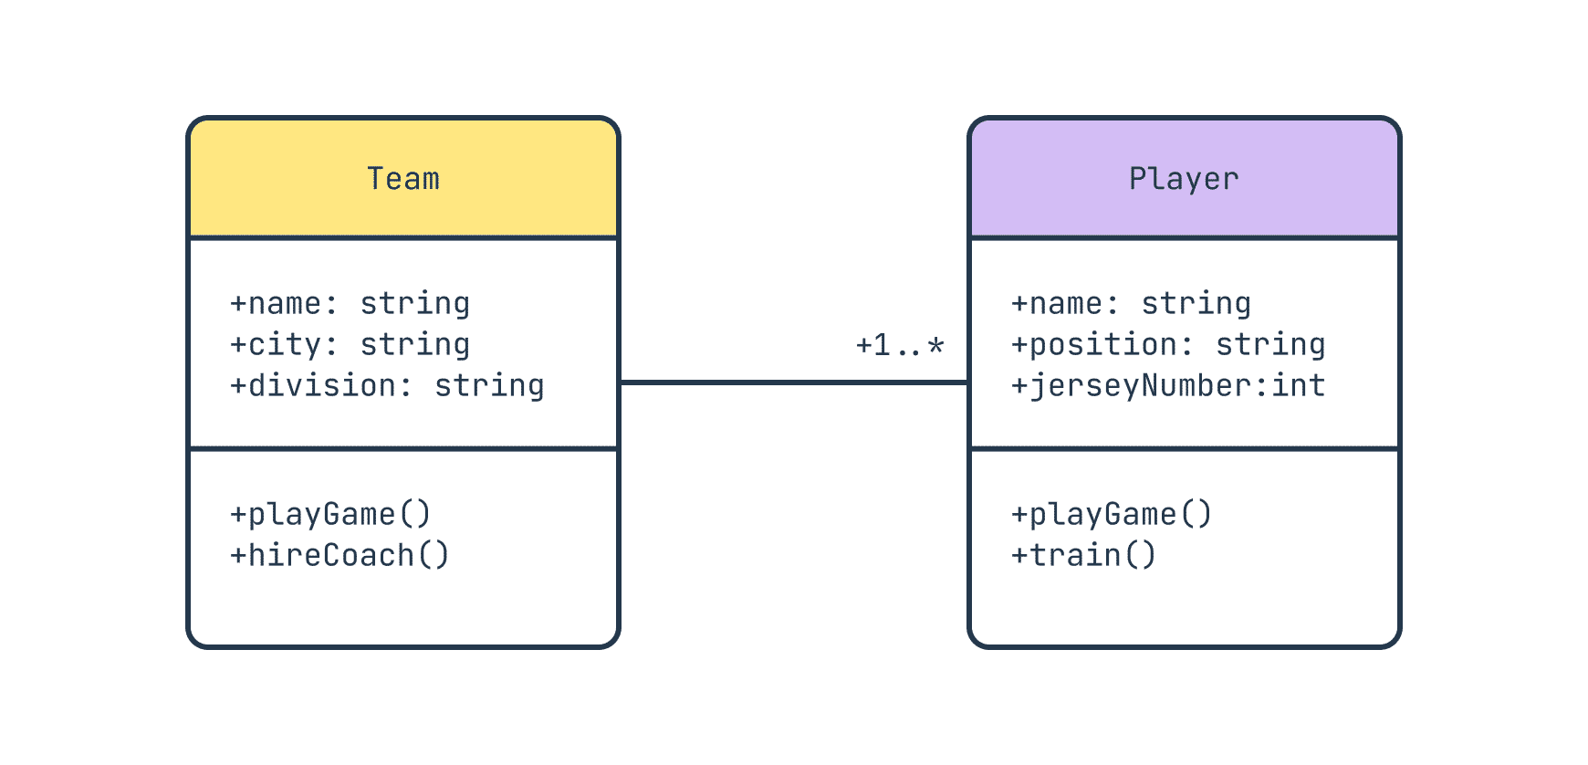
클래스 다이어그램 (UML)
https://app.diagrams.net/
클래스 설계를 문서로 그릴 때 사용하는 표준 표기 방법
UML 작성 도구에 따라 자동으로 소스코드를 생성해주는 기능을 포함
Notes:
https://www.nextree.co.kr/p6753/

Slide 34
실습. 클래스 상속 설계
간단한 롤플레잉 게임을 설계하고 UML로 그려봅시다
게임에는 플레이어가 직접 조작하는 주인공 캐릭터, 플레이어와 상호작용을 하는 NPC(직접 조작 할 수 없는 캐릭터), 플레이어와 전투를 하는 몬스터가 존재
플레이어는 전사, 마법사 두 가지 직업 선택이 가능
몬스터는 오크, 슬라임 두 종류가 존재
전투는 체력, 공격력이 존재하고, 공격력에 따라 상대방의 체력을 깎을 수 있음
draw.io의 UML을 png로 내보내기 하고, 이미지 파일을 슬랙 댓글로 제출

Slide 35
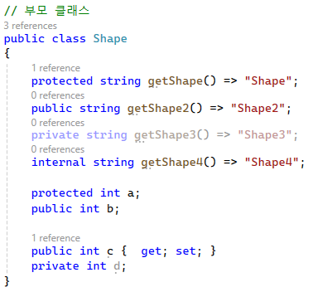
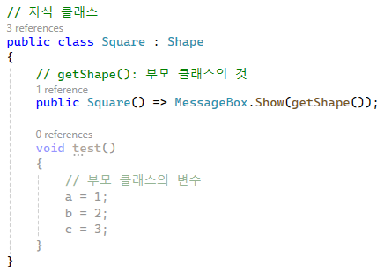
클래스 상속
(자식 클래스 이름) : (상속 받을 부모 클래스 이름)
부모 클래스의 public, internal, protected로 선언된 부분을 사용 가능

Slide 36
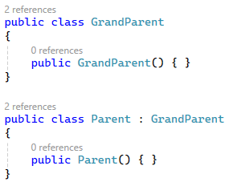
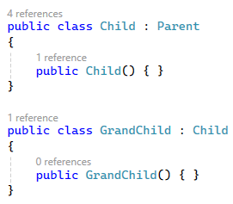
클래스 상속
여러 차례 클래스를 상속 받는 것도 가능

Slide 37
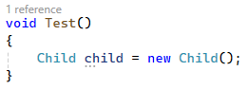
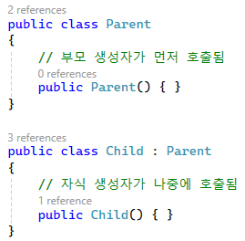
클래스 상속
부모에게 생성자가 있을 경우 부모의 생성자가 먼저 실행

Slide 38
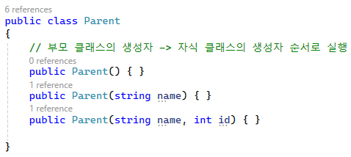
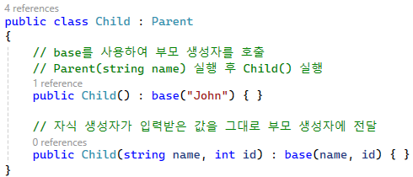
클래스 상속
자식이 부모 생성자를 실행하고 싶을 경우 base 키워드 사용
base 키워드를 사용해도 부모 생성자가 먼저 호출됨

Slide 39
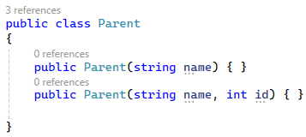
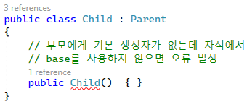
클래스 상속
부모에게 기본 생성자(입력 값이 없는 생성자)가 없고, 입력 값이 있는 생성자만 있을 경우 자식 클래스에서 반드시 base 키워드를 사용하여 부모 클래스의 생성자를 호출해야 함

Slide 40
클래스 상속
부모에게 기본 생성자(입력 값이 없는 생성자)가 없고, 입력 값이 있는 생성자만 있을 경우 자식 클래스에서 반드시 base 키워드를 사용하여 부모 클래스의 생성자를 호출해야 함

Slide 41
업캐스팅 (다형성)
부모 클래스에 자녀 클래스의 인스턴스를 생성하는 것
반대의 경우(다운캐스팅)도 특정 조건을 만족하면 가능하지만 일반적으로 사용되지는 않음
보통 상위 개념의 객체에 하위 개념을 바꿔가면서 사용할 때 활용됨
예) 화폐(부모), 원(자식), 달러(자식), 위안(자식)
화폐 = new 원
화폐 = new 달러
화폐 = new 위안

Slide 42
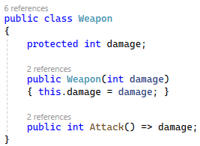
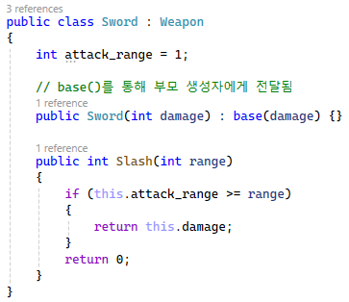
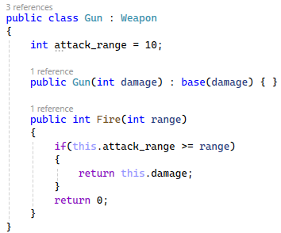
업캐스팅 (다형성)

Slide 43
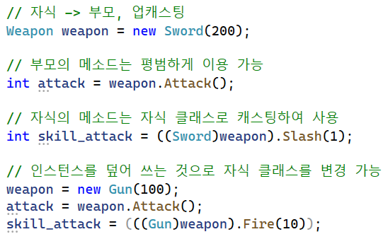
업캐스팅 (다형성)

Slide 44
실습. 클래스 상속
앞서 만들었던 롤플레잉 게임 UML을 참고하여 소스코드 작성
기능 구현이 불가능한 부분(플레이어 조작 등)은 메소드 이름만 작성하고 기능 구현은 하지 않음
업캐스팅을 최소 1회 이상 사용
전투는 플레이어-몬스터, NPC-몬스터 간에 가능 (플레이어-NPC는 불가능)
플레이어와 몬스터가 전투하는 부분을 코드로 작성
GitHub Repo. URL을 슬랙 댓글로 제출

Slide 45
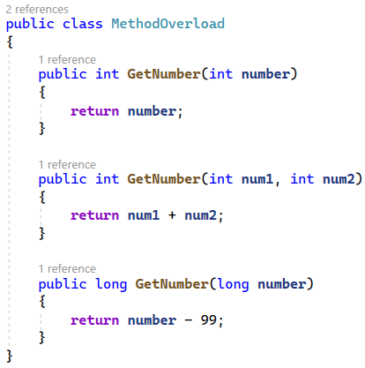
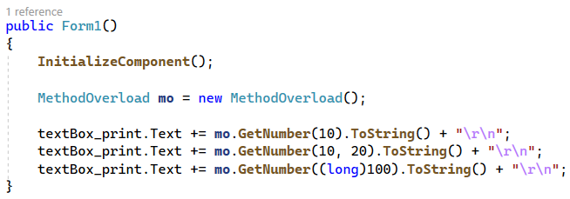
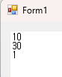
메소드 오버로드
같은 이름, 다른 입출력을 갖는 메소드를 정의하고 필요에 따라 골라 사용

Slide 46



메소드 오버라이드
상속 관계에서 부모 클래스의 메소드와 같은 이름의 메소드를 자식 클래스에서 작성하여 부모 메소드의 기능 대신 작동시킴

Slide 47



가상 메소드
virtual 키워드를 사용하여 업캐스팅을 할 경우 자식의 메소드가 실행되도록 함

Slide 48

오버라이드 방지
상속이 여러 차례 이루어질 때, sealed 키워드를 사용하여 자식 클래스가 오버라이드를 할 수 없도록 방지

Slide 49
인터페이스
비슷한 성격의 클래스 간 동일한 구조를 갖기 위한 도구
메소드, 이벤트, 프로퍼티만 가질 수 있음 (생성자도 사용할 수 없음)
인터페이스를 상속 받는 클래스들은 반드시 인터페이스의 메소드들을 오버라이딩 해야함
모든 요소가 public으로 작동
메소드의 출력, 식별자, 이름은 있지만 기능 구현을 안함 (오버라이딩을 강제하는 이유)
클래스와 다르게 여러 개의 인터페이스를 상속 받는 것이 가능

Slide 50


인터페이스

Slide 51
실습. 오버라이딩, 오버로딩
앞서 만든 RPG 게임에서 부모 클래스에 Talk() 메소드를 선언하고 자식 클래스는 오버라이딩 함 (virtual, override 사용)
캐릭터 별로 어울리는 대사를 MessageBox로 출력
플레이어에게 LevelUp() 메소드를 만들고 오버로딩
hp만 입력 받으면 hp 수치만 변경
hp 및 power를 입력 받으면 hp 및 power 수치를 변경
아무것도 입력 받지 않았다면 적당한 오류 메시지를 반환
위 두개 코드를 모두 테스트
GitHub Repo. URL을 슬랙 댓글로 제출

Slide 52



정적 메소드, 필드 static
인스턴스 생성 없이 사용 가능한 필드 또는 메소드
Stack, Heap이 아닌 Static 영역에 할당 됨

Slide 53


값의 참조 ref, out
참조
값을 복사하는 것이 아니라 값의 링크(주소값)을 전달하는 것
값이 복사됨
값이 복사(Copy)되었기 때문에
num 변수의 값은 변화가 없음

Slide 54


값의 참조 ref, out
값을 복사하는 것이 아니라 값의 메모리 상의 주소값을 전달하기 때문에 스코프를 벗어나도 원래 값을 변경할 수 있음
값이 참조 됨
값이 참조(Reference)되었기 때문에
num 변수의 값이 바뀜

Slide 55

값의 참조 ref, out
out도 값의 참조(Reference)가 발생함
ref와 결과는 같음

Slide 56


값의 참조 ref, out
복사보다 참조가 압도적으로 빠르기 때문에 큰 사이즈의 클래스, 배열 등을 메소드에 전달 할 때 적극 이용
ref
메소드 밖에서 변수를 참조하여 가져옴
따라서, ref 로 받아올 변수는 초기화가 필수 (비어있으면 안됨)
out
메소드 안에서 참조된 변수의 값을 바꿈
따라서, 메소드 안에서 out 변수의 값을 반드시 바꿔줘야 함

Slide 57
실습. 값의 참조
아래와 같은 기능을 하는 void 형 메소드 2개를 작성
ref를 사용하여 배열을 입력 받고, 배열에 있는 값을 1부터 배열의 크기만큼 채워 줌
out을 사용하여 초기화 되지 않은(new 적용 전) 배열, 원하는 크기를 입력 받고, 입력 받은 크기 만큼의 배열을 생성 후 1부터 배열의 크기 만큼 값을 채워 줌
GitHub Repo. URL을 슬랙 댓글로 제출

Slide 58
예외처리문
try
오류가 발생 할 가능성이 있는 소스코드를 작성
예상 가능한 오류는 throw를 통해 의도적으로 catch를 작동시킴
catch
try 안에서 오류 발생시 자동으로 catch로 넘어옴
오류에 대한 내용이 적혀 있는 Excaption 클래스 인스턴스를 전달 받을 수 있음
원하는 종류의 오류 별로 각각 catch 문을 작성할 수 있음
finally (선택)
try가 정상적으로 수행되거나, catch를 통해 문제가 해결된 경우 실행
try에서 문제가 발생했으나 catch로 해결하지 못한 경우 실행 안됨

Slide 59



예외처리문

Slide 60



예외처리문
* 예외 종류
https://parodev.tistory.com/8

Slide 61
실습. 예외처리
아래 코드로 txt 파일의 모든 내용을 content에 복사하는 것이 가능
out을 이용하여 파일 경로 및 배열을 입력 받고, 파일 내용을 각 줄 마다 가져와서 숫자로 변환이 가능한 문자열은 앞에 “숫자”를 붙이고, 변환이 불가능한 문자열은 앞에 “문자＂를 붙여서 배열에 넣는 메소드 작성
파일 열기 및 숫자 변환 절차에 있어서 try, catch, finally 를 사용하여 변환 실패에 대한 예외처리 코드를 작성
GitHub Repo. URL을 슬랙 댓글로 제출
Notes:
ConsoleAppException

Slide 62
컬렉션
배열처럼 데이터 집합을 다루는 클래스
제네릭을 제외한 컬렉션은 자료형에 상관 없이 데이터를 추가하는 것이 가능
네임스페이스 | 컬렉션 이름
System | Array
System.Collections | Stack, Queue, ArrayList
System.Collections.Generic | List<T>, LinkedList<T>, Stack<T>, Queue<T>
System.Collections.Concurrent | ConcurrentStack<T>, ConcurrentQueue<T>

Slide 63

컬렉션 - Array
배열을 제어하는 메소드 모음

Slide 64

컬렉션 - Stack
System.Collections 를 추가
WinForm에 기본적으로 추가되어 있음

Slide 65


컬렉션 - Stack

Slide 66


컬렉션 - Queue

Slide 67


컬렉션 - Hashtable

Slide 68

제네릭 컬렉션
보통의 컬렉션과 다르게 제네릭은 타입을 선택하여 해당 타입만 추가 가능
기능적인 제한이 있지만 안정성이나 속도면에서 제네릭이 유리함

Slide 69


제네릭 컬렉션 - Stack, List

Slide 70


제네릭 컬렉션 - Dictionary

Slide 71


제네릭 컬렉션 - Dictionary

Slide 72
실습. 제네릭 딕셔너리
OpenFileDialog를 활용하여 사용자 정보가 아이디,비밀번호,전화번호 순서로 적혀 있는 accounts.txt 파일 열기
OpenFileDialog 사용법 (https://hvyair.tistory.com/44)
파일 열기는 StreamReader를 이용 (https://learn.microsoft.com/ko-kr/dotnet/api/system.io.streamreader?view=net-8.0)
2개의 제네릭 딕셔너리를 만들고, 각각 아이디/비밀번호, 아이디/전화번호 데이터를 저장
전화번호가 없다면 null로 저장
로그인 창을 만들고 로그인 성공/실패 메시지 박스 띄우기!
로그인 성공 시 메시지박스에 아이디, 전화번호도 띄우기
실패 시 메시지박스에 실패 이유 보여주기

Slide 73


멀티스레드
Thread
Process를 구성하는 작업 수행 주체
스레드
= 프로세스 내부에서 작동하는 기능 최소 1개의 스레드를 가짐 (main)
하나의 프로세스가 여러 개의 스레드를
갖는 것이 가능
CPU는 스레드 단위로 일 함
= 실행 중인 프로그램

Slide 74


멀티스레드
싱글코어 -> 단일 스레드
멀티코어 -> 멀티 스레드

Slide 75

멀티스레드
🌟Heap, Static 두 가지는 스레드간 공유되지만, Stack은 안됨

Slide 76
멀티스레드
스레드는 함수 단위로 동작함
하나의 프로세스(프로그램)에 여러 개의 스레드를 만들면 OS(윈도우)가 스레드의 실행 순서를 정함
의도적으로 스레드의 실행 순서를 제어할 수 없음
스레드의 소스코드가 아직 전부 실행되지 않았는데, OS가 다른 스레드를 실행하여 갑자기 다른 코드가 작동되는 것을 Context Switching 이라고 함
멀티스레드 방식은 단일 스레드 방식 대비 메모리 절약, 속도 개선과 같은 장점이 있음
현재는 윈도우, 맥, 안드로이드, iOS 등 대부분의 운영체제에서 동작하는 거의 모든 프로그램들은 멀티스레드로 동작함

Slide 77
멀티스레드
Context Switching
스레드의 소스코드가 아직 전부 실행되지 않았는데, OS가 다른 스레드를 실행하여 갑자기 다른 코드가 작동되는 것
동기 처리(Synchronous)
단일 스레드 환경에서 소스코드가 순차적으로 실행되는 것
비동기 처리(Asynchronous)
멀티 스레드 방식으로 Context Switching을 활용하여 마치 병렬처리가 되는 것처럼 소스코드가 실행되는 것

Slide 78
멀티스레드
.NET Framework에서 제공하는 멀티스레드 클래스
BackgroundWorker
WinForm 또는 WPF의 UI 스레드와 상관없이 코드를 실행하는 것이 목적
파일 다운로드, 데이터베이스 조회, 프로그래스 바 갱신 등에 활용
Thread
일반적으로 스레드를 직접 관리할 때 사용하는 클래스
BackgroundWorker 대비 세밀한 제어가 가능하지만, 스레드 생명 주기, 동기화 등을 직접 관리해야 하기 때문에 복잡성이 증가함
시작(Start), 중지(Abort), 일시 중지(Suspend), 재개(Resume) 기능 지원

Slide 79
BackgroundWorker
DoWork
BackgroundWorker가 UI 스레드와 별개로 수행할 메소드를 지정
ProgressChanged
DoWork()로 지정된 메소드에서 ReportProgress() 메소드가 호출되면 반복적으로 실행되는 메소드를 지정
ReportProgress()는 0~100 사이의 값을 입력 받을 수 있음
RunWorkerCompleted
DoWork() 메소드가 끝나면 1회 동작하는 메소드를 지정
RunWorkerAsync()
BackgroundWorker를 실행시키는 메소드
Notes:
this.worke는 BackgroundWorker의 인스턴스 입니다.

Slide 80

BackgroundWorker
메소드 이름

Slide 81


BackgroundWorker
프로그래스 바를 만들 때, while문을 사용하여 바를 채우게 되면 UI 스레드가 바쁠 경우 응답 없음이 되고, 순식간에 바가 가득 차는 문제가 발생

Slide 82
실습. BackgroundWorker
BackgroundWorker를 사용하여 UI 스레드와 별개로 프로그래스 바를 작동 시키기
프로그래스 바를 만들고 값의 범위를 0~100으로 설정
https://learn.microsoft.com/ko-kr/dotnet/api/system.windows.forms.progressbar?view=windowsdesktop-8.0
DoWork에 할당된 메소드는 반복문을 30ms 마다 총 101회 돌면서 0 부터 100까지 ReportProgress(int)를 호출
Thread.Sleep()을 사용하여 30ms의 시간차를 발생시킴
ProgressChanged에 할당된 메소드는 프로그래스 바의 Value를 1씩 증가시킴
RunWorkerCompleted에 할당된 메소드는 “완료됨” 메시지 박스를 호출
Start 버튼을 클릭시 BackgroundWorker가 동작

Slide 83


Thread
using System.Threading 선언
함수 단위로 스레드를 생성
Notes:
1번 스레드는 MainThread인 From을 의미

Slide 84



Thread
Notes:
컨텍스트 스위칭이 일어나면서 코드가 기대한 것과 같이 정상 작동하지 않음

Slide 85
Thread - lock
컨텍스트 스위칭이 일어나서는 안되는 코드를 보호하는 기능
lock으로 감싸진 코드는 실행 중에 컨텍스트 스위칭이 일어나지 않음
lock으로 너무 넓은 범위를 감싸게 되면 멀티스레딩의 의미가 없어지기 때문에 적재 적소에 사용하는 것이 필요
메소드 전체를 lock 으로 지정한다면 일반 메소드와 다를 것이 없어짐
lock을 사용하기 위해서는 스레드간 lock 정보를 공유해야 하기 때문에static 영역에 lock 상태를 담고 있는 변수를 선언 해야함

Slide 86


멀티스레드 - lock

Slide 87
멀티스레드 – 주의사항!
WinForm에서 멀티스레드를 사용하다 보면 “다른 스레드가 이 개체를 소유하고 있어 호출한 스레드가 해당 객체에 엑세스 할 수 없습니다.” 라는 에러가 발생 할 수 있음
WinForm의 UI는 Main Thread가 소유하고 있기 때문에 다른 스레드에서 접근할 수 없음
해결 방법
Dispatcher
우선순위 큐, UI 컨트롤들은 하나의 Dispatcher를 가지고 있으며 MainThread가 소유
SynchronizationContext
스레드간의 통신을 담당
Notes:
https://ehdrn.tistory.com/234
https://www.sysnet.pe.kr/3/0/5262

Slide 88
실습. 멀티스레드 레이스
Thread 및 Thread.Sleep 메소드를 사용하여 아래 레이스 경기 코드를 제작
총 5명의 참가자
각 차량은 랜덤한 시간 간격으로 움직임 (0.1초 ~ 1초)
차량이 결승선에 도달하면 차량 이름 및 시간을 출력
모든 차량이 결승선에 도달하면 경기 종료
GitHub Repo. URL을 슬랙 댓글로 제출
스레드에서 안전하게 UI 호출하기 (https://learn.microsoft.com/ko-kr/dotnet/desktop/winforms/controls/how-to-make-thread-safe-calls?view=netdesktop-8.0)

Slide 89
Delegate
함수를 대신 실행해 주는 객체 (간접 실행)
함수를 변수처럼 배열로 선언하거나 매개변수(함수의 입력 값)으로 활용
입력 값으로 받은 함수를 실행하는 것을 Callback 이라고 함
스레드에서 또 다른 스레드의 함수를 호출할 때 사용되기도 함
Delegate의 입출력 자료형과 Method의 것이 같아야 함
void Method1(int a)
delegate
void Method2(int a)
Delegate void myDelegate(int a)
void Method3(int a)

Slide 90

Delegate
활용 예시
delegate 정의
delegate 인스턴스 선언
delegate 인스턴스 생성
delegate를 통한 메소드 호출 및 입력 값 전달

Slide 91

Delegate
Invoke()
다른 스레드에서 UI 스레드의 컨트롤(버튼, 텍스트 박스 등)을 접근 할 때 사용
Invoke() 없이 직접 컨트롤에 접근 시 크로스 스레드 오류 발생

Slide 92

Delegate
하나의 대리자에 여러개의 함수를 등록하는 것도 가능

Slide 93


Delegate

Slide 94

Delegate
대리자는 함수의 매개변수로 사용될 수 있음

Slide 95
Event
특정 알림(Event)을 설정하여, 해당 알림이 발생하면 연관된 모든 메소드(Event Subscriber)가 일괄적으로 실행
특수한 형태의 delegate라고 할 수 있음
EventHandler 라는 객체가 delegate의 역할을 수행
delegate와 다르게 주로 클래스 내부에 선언
WinForm, WPF 등에서 마우스 클릭, 마우스 오버, 마우스 아웃, 키보드 입력 등 모두 Event에 해당

Slide 96


Event

Slide 97
실습. Delegate
Delegate를 사용하여 Event 시스템을 구현하기
EventDelegate라는 이름의 delegate를 선언
EventManager 클래스
Event 이름, EventDelegate가 각각 Key, Value로 된 Dictionary 포함
이벤트 등록 메소드에서는 Dictionary에 이벤트를 추가
이벤트 삭제 메소드에서는 Dictionary에서 이벤트를 제거
이벤트 실행 메소드에서는 Dictionary 안에 있는 이벤트를 선택하여 Invoke()
Form 에서 EventManager 클래스의 인스턴스를 생성하고 Form의 메소드들을 이름과 함께 EventManager에 등록
Push 후 GitHub Repo. URL을 슬랙 댓글로 제출

Slide 98
Task, async, await
간편하게 멀티스레드를 구현하기 위한 기능
Task, Task<T>
비동기 작업을 나타내는 객체
비동기 작업의 완료, 실행, 또는 함수 실행 결과를 반환하는 역할을 수행
async
메소드 선언 앞에 async가 있다면 비동기로 실행이 가능한 메소드
void, Task 또는 Task<T> 만 반환할 수 있으나, void 반환 시 호출하는 쪽에서 비동기 처리가 불가능
await을 통해 호출되어야 비동기로 작동함
await
작업이 끝나기를 기다리지만 스레드를 멈추지는 않음
Task 또는 Task<T> 반환 하는 메소드만 기다리를 수 있음
async로 선언된 메소드에서만 사용 가능

Slide 99


Task, async, await
async로 선언되고 Task를 반환하는 메소드를 async로 선언된 다른 메소드에서 await으로 호출해서 사용하는 것이 기본적인 사용법
* await을 사용하기 위해 호출하는 쪽도 async로 선언돼야 함
* AsyncOperation3()가 끝나기를 기다리지만 스레드를 멈추지는 않음

Slide 100

Task, async, await
async로 선언된 메소드 내부에서 Task 객체를 생성하고 바로 await을 사용하여 비동기 처리를 하는 것도 가능

Slide 101


Task, async, await
async로 선언되지 않은 메소드도 Task를 반환한다면 await으로 호출하여 비동기 처리 가능

Slide 102

Task, async, await
async로 선언된 메소드는 비동기 방식으로 호출될 가능성이 있으므로 UI 컨트롤 수정은 Invoke를 통해서 처리

Slide 103

Task, async, await
Task.Delay()를 사용하여 await 과 함께 사용할 때 스레드를 멈추지 않고 대기하는 것이 가능
즉, UI 스레드나 다른 스레드의 동작을 차단하거나 방해하지 않음
주로 I/O 대기, 네트워크 요청 대기 등에서 활용

Slide 104
실습. async, await
Task, async, await을 사용하여 아래 기능을 구현
버튼을 클릭하여 텍스트 파일을 선택하면, 파일의 내용을 텍스트박스에 표시해주는 프로그램
텍스트 파일을 비동기적으로 읽어오는 ReadFileAsync 메소드 작성
StreamReader를 이용하여 파일의 내용을 불러오고, StreamReader에 내장된 ReadToEndAsync() 메소드를 사용하여 읽어오는 부분도 비동기처리
Push 후 GitHub Repo. URL을 슬랙 댓글로 제출

